Slide 1
Antreman Programı
Mete Serbay CESUR
Selahattin KARACA

Slide 2
Programımız
Programımız kullanıcıdan verilerini alarak kişiye göre spor programı oluşturmaktadır. Oluşturulan program ekranda gösterilmektedir.

Slide 3
Programımızın Amacı
Programımız spor salonlarına gidip hocalardan spor programı alamayan yoğun iş temposunda zaman ayıramayanlar için spor programı oluşturmaya yardımcı olur. Ayrıca yeni başlayanlar için hareketlerin nasıl yapılacağına dair resimli anlatımları da içermektedir.

Slide 4
Program ilk başladığında kişiden yaş,kilo,boy,spora başlam tarihi ve cinsieti almaktadır. Alınan verilere göre vücut kitle indexini hesaplayarak kullanıcıya uygun spor programını oluşturur

Slide 5
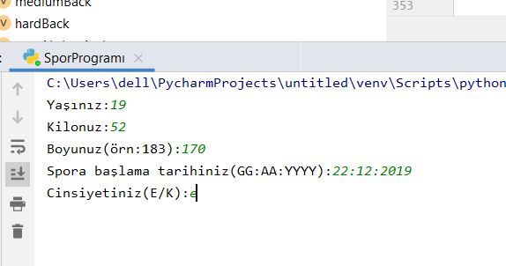

Slide 6
Alınan verilere uygun program oluşturularak tikinter kütüphanesinden oluşturulan ara yüze basılarak kullanıcıya program gösterilir

Slide 7
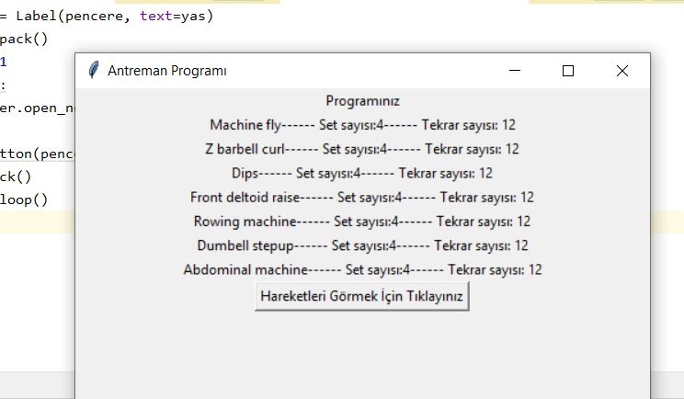

Slide 8
Oluşturulan programda yer alan hareketleri bu işle uğraşan biri değilseniz anlamanız pek mümkün değil. Bu yüzden programın altında yer alan butona basarak hareketlerin yer aldığı html sayfasına geçebiliriz.

Slide 9
Butona bastıktan sonra html sayfası açılıyor sol tarafta bulunan menülerden istenilen sayfaya geçiş yapabilirsiniz.

Slide 10
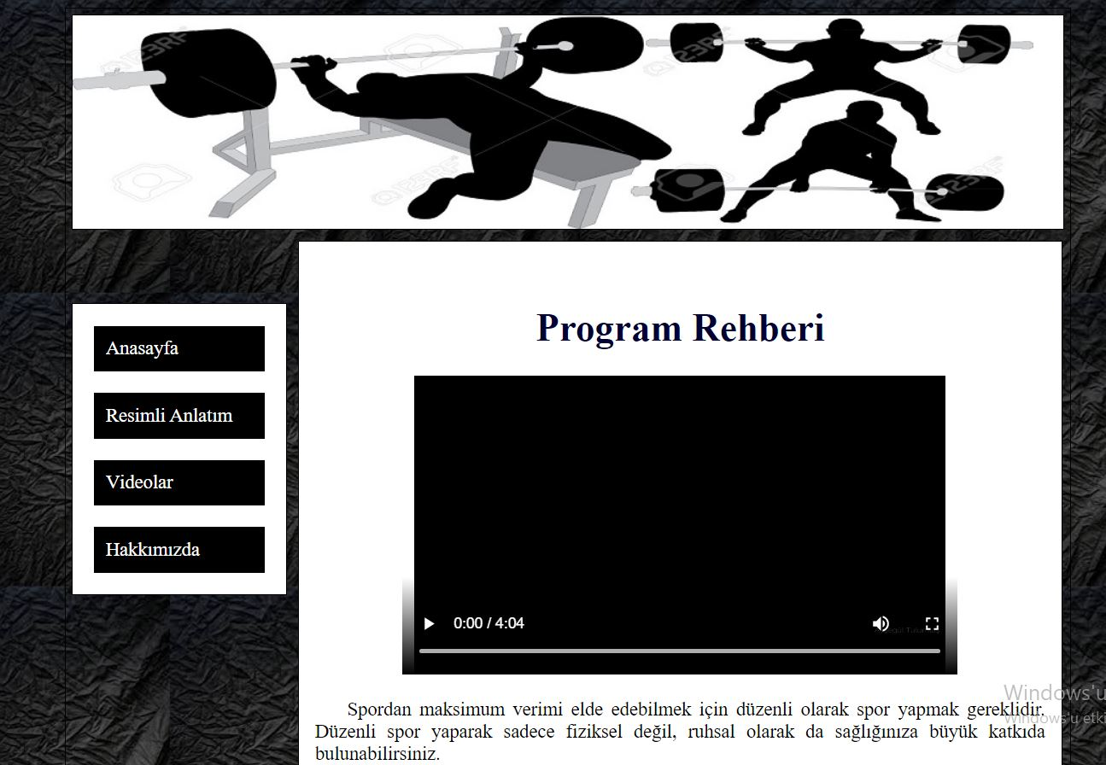

Slide 11
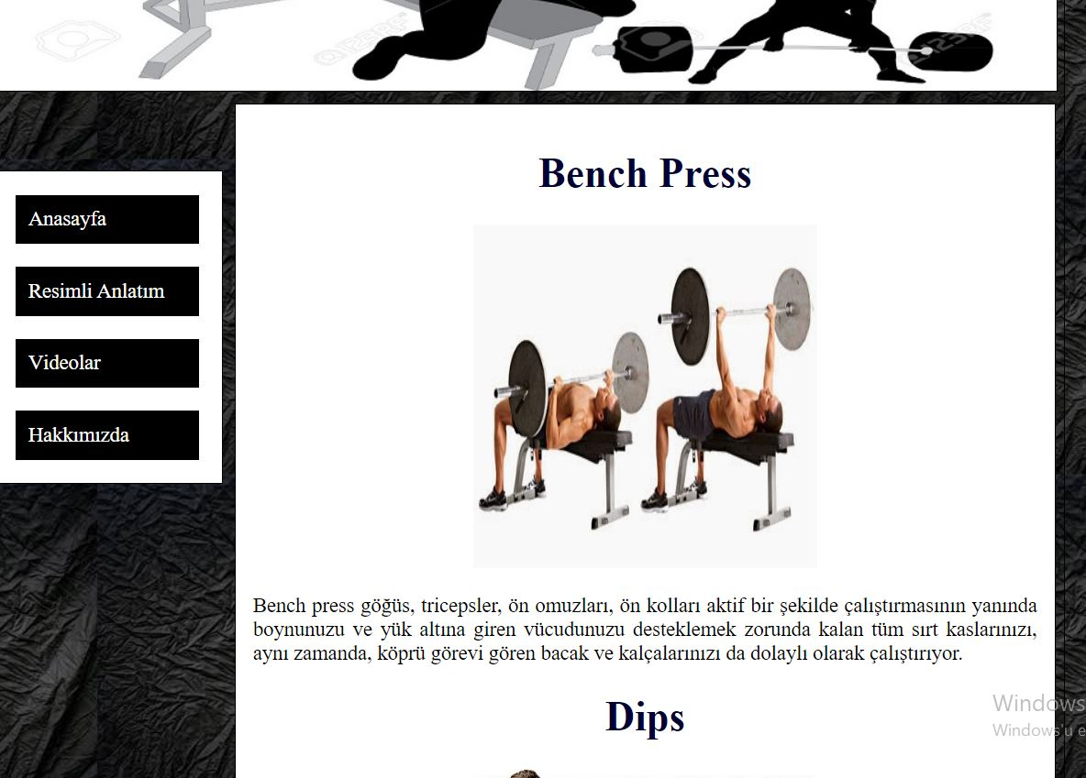
Resimli Anlatım

Slide 12
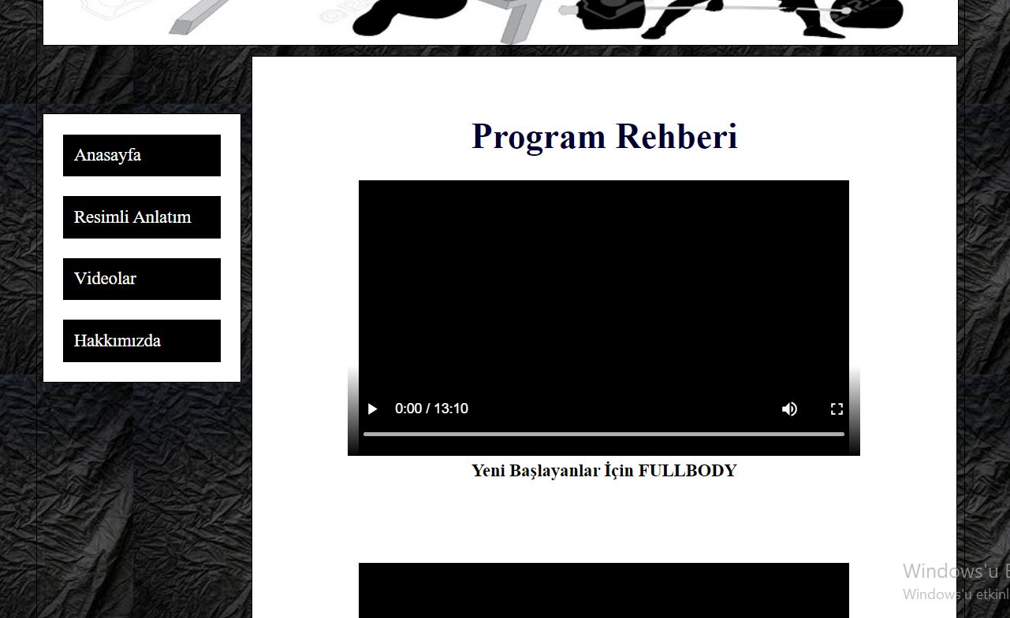
Videolar

